Slide 1
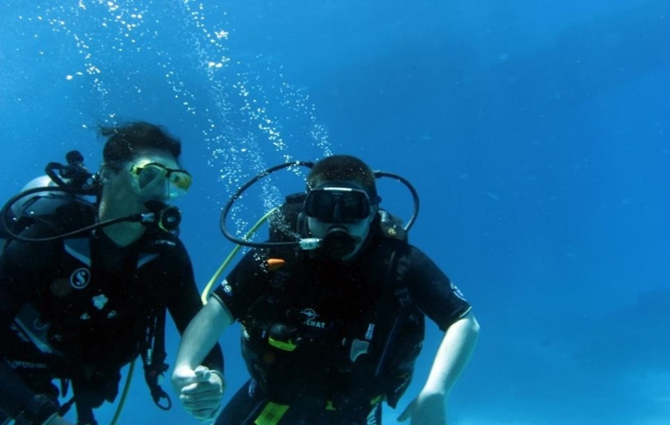
LA PLONGÉE SOUS-MARINE VECTEUR D’INTÉGRATION
EXPÉRIENCE DE NICOLAS
35 ANS AVEC TRISOMIE

Slide 2
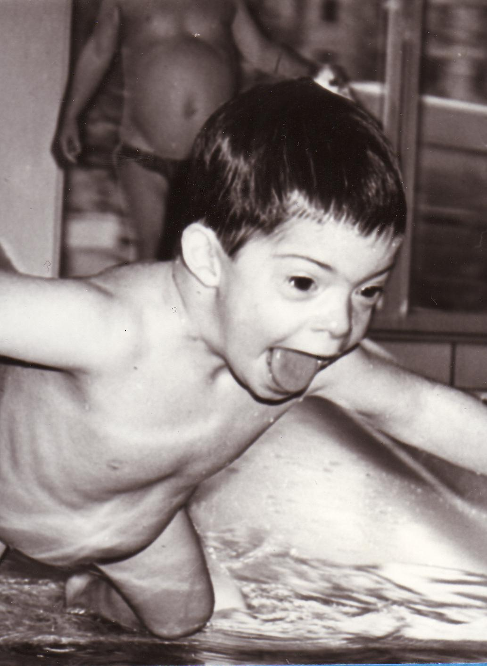
UNE ENFANCE HYPER AQUATIQUE
Les bébés nageurs

Slide 3
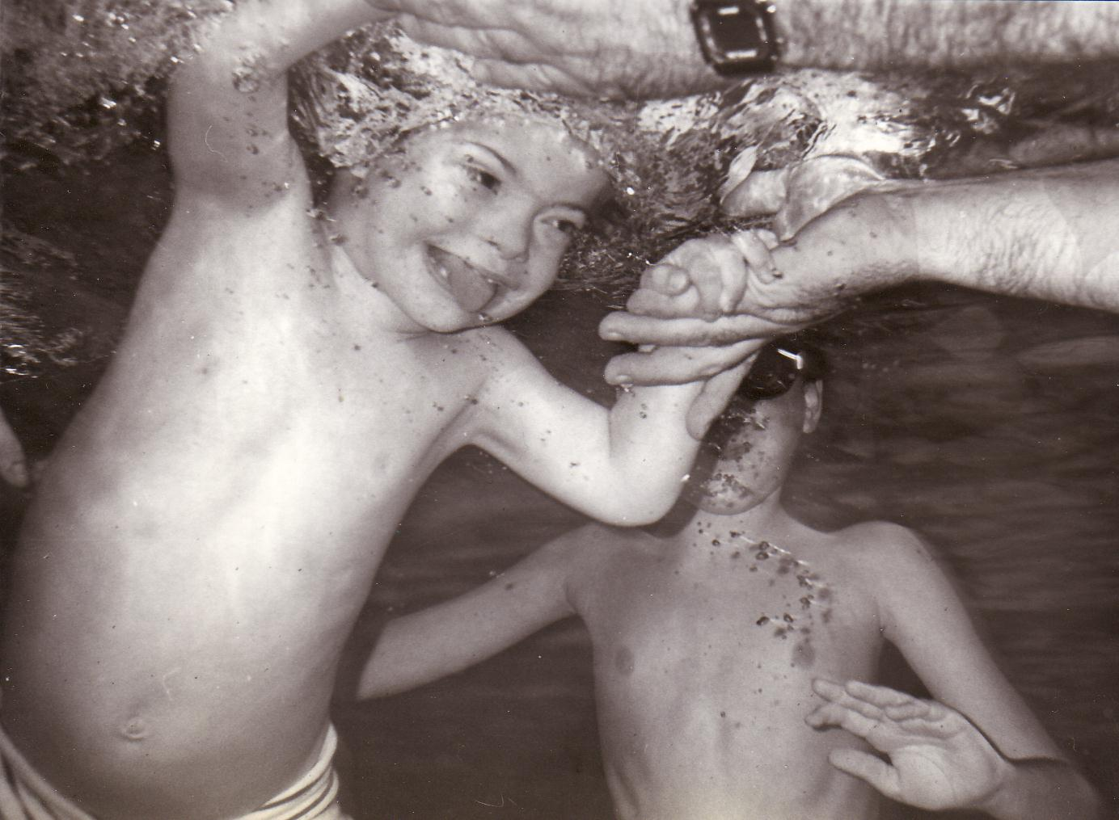
UNE ENFANCE HYPER AQUATIQUE
L’aisance sous l’eau
L’apnée naturelle

Slide 4
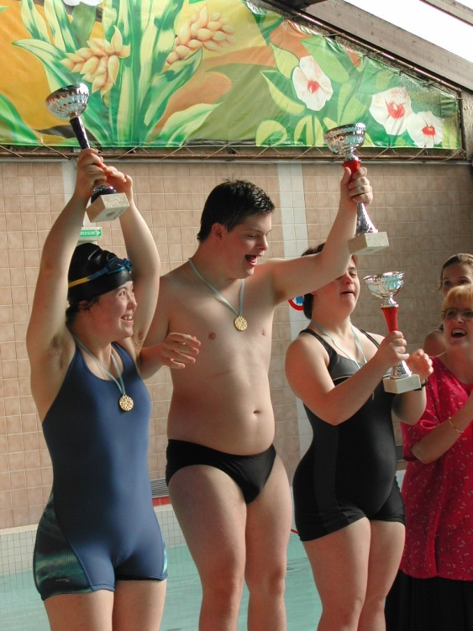
UNE ENFANCE HYPER AQUATIQUE
La SASEP
Les jeux
Les compétitions

Slide 5
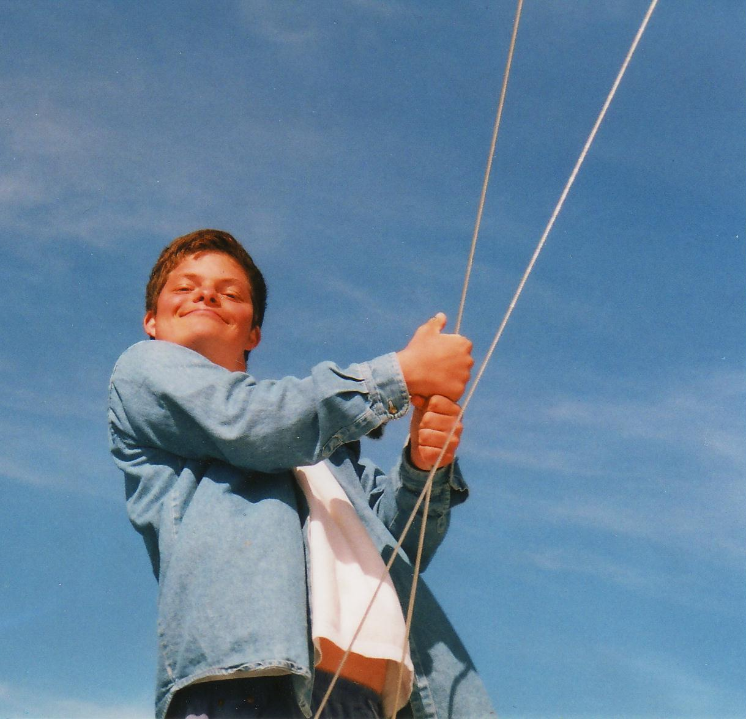
UNE ADOLESCENCE DE SPORTS NAUTIQUES
La voile
La catamaran

Slide 6
DÉCOUVERTE DE LA PLONGÉE
L’association Subaqua club de Paris lance
sa section HANDISUB pour les personnes handicapées, en 2014
Des moniteurs spécialement formés
Entrainement en piscine, chaque mardi soir
Apprentissage de la technique, des codes,
des gestes, du matériel
Compagnonnage et responsabilité

Slide 7
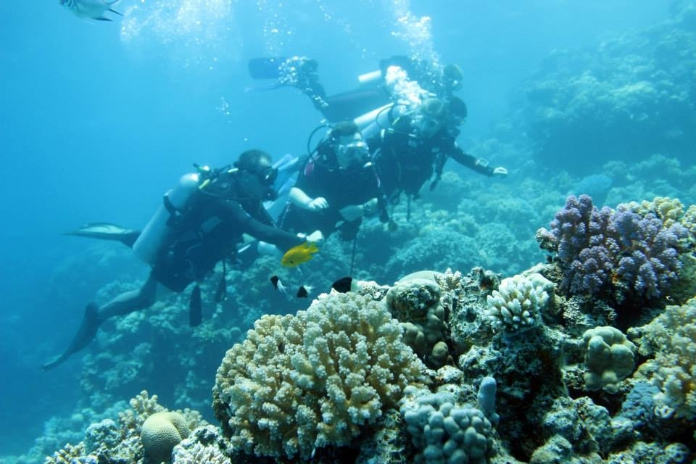
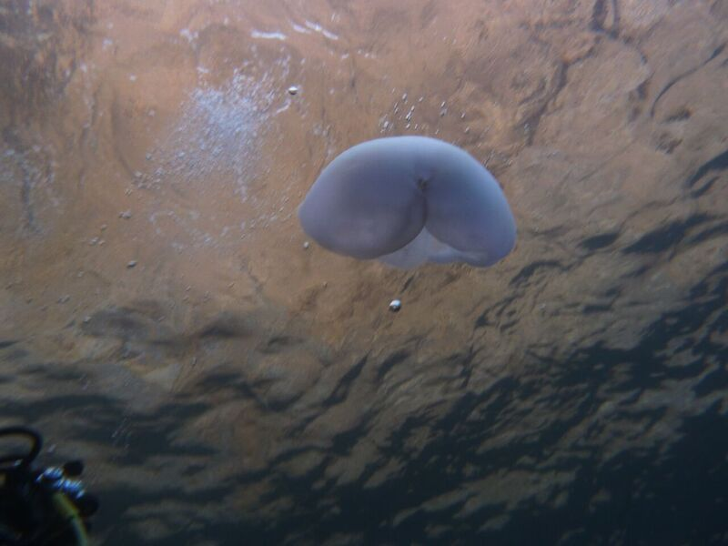
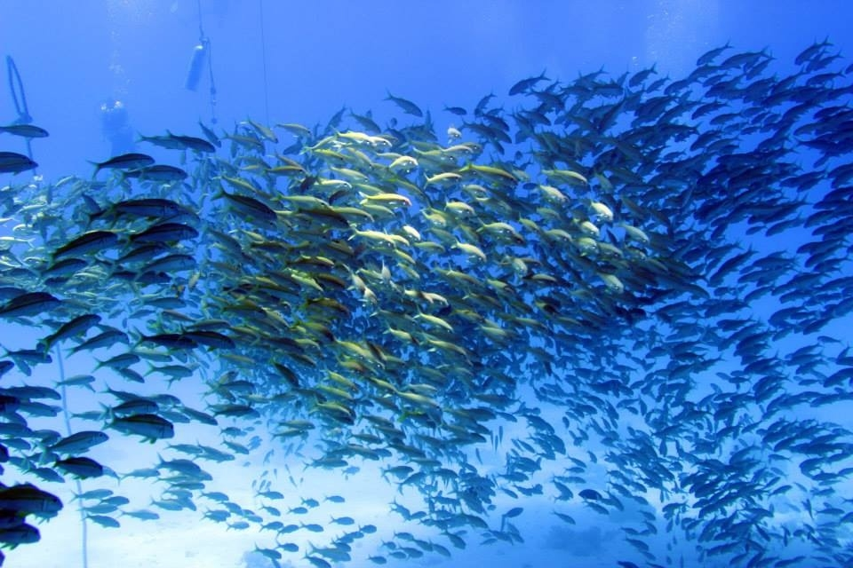
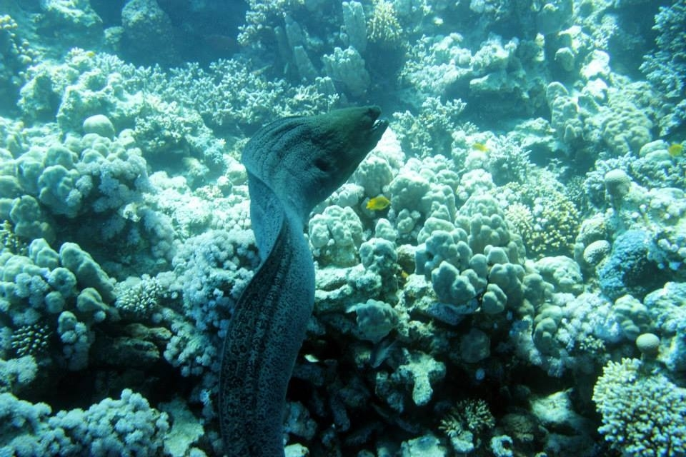
DE LA PISCINE A LA MER,
EN ÉGYPTE

Slide 8
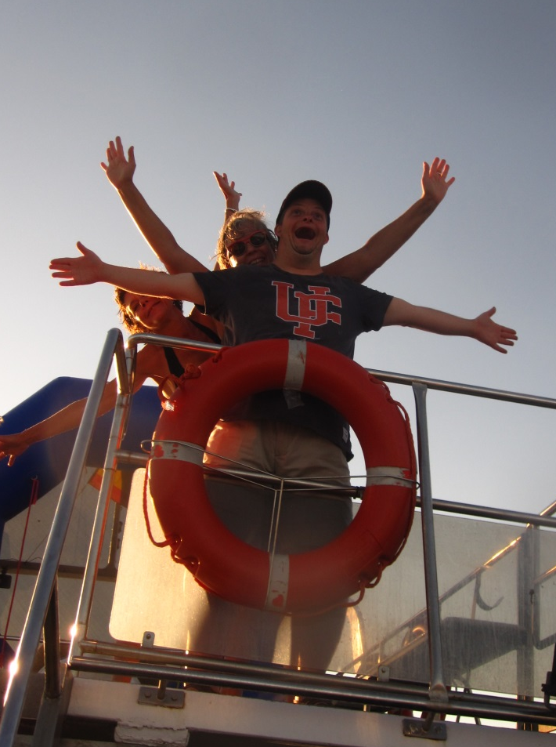
DE LA PISCINE A LA MER, A LA SEYNE S/MER, EN ESPAGNE
Sous la mer, c’est beau
Avec mes amis,
c’est la fête

Slide 9
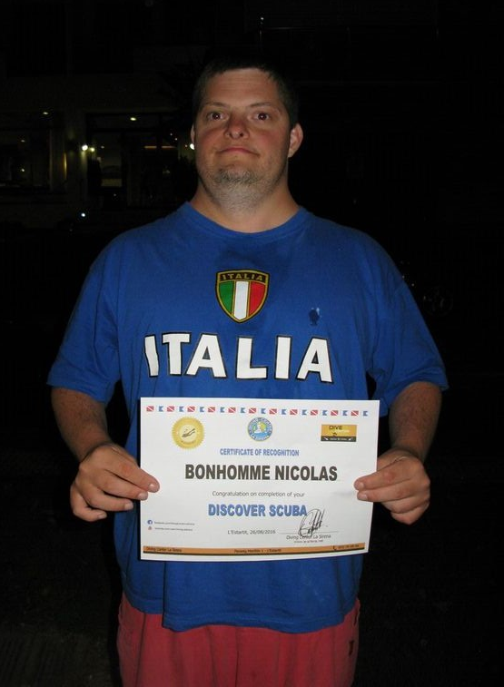
FIERTÉ DE L’EFFORT RECONNU

Slide 10
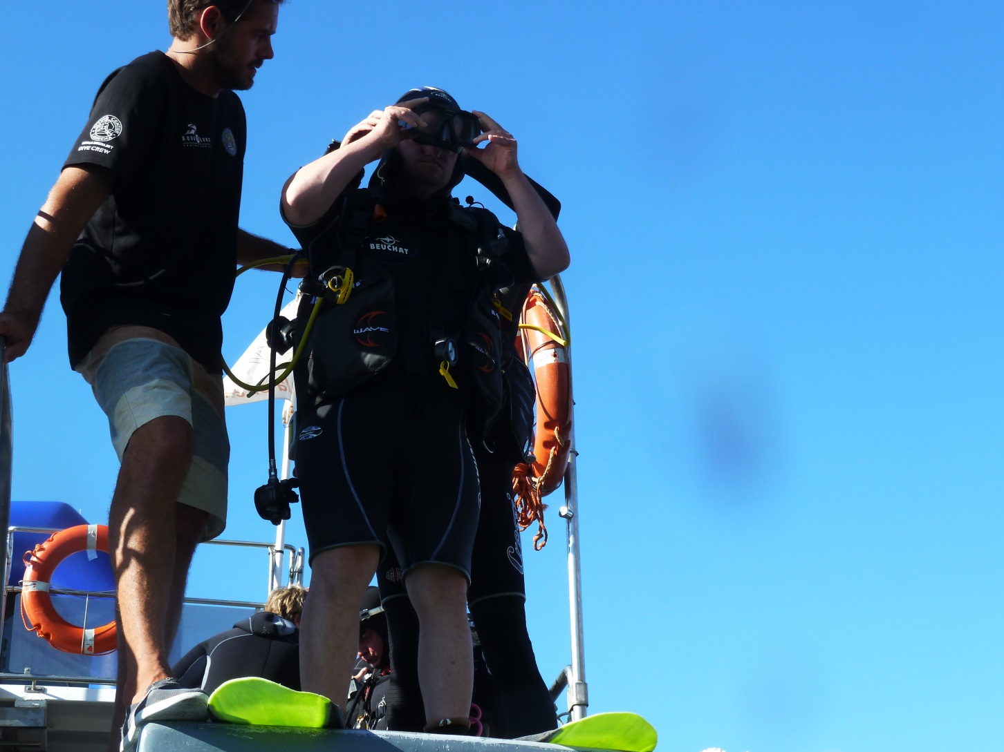
LE POINT DE VUE DES MONITEURS

Slide 11
LE POINT DE VUE DES MONITEURS
Des précautions techniques et pédagogiques :
Une formation très spécifique, même pour un moniteur
Des consignes claires, adaptées
Privilégier le jeu et le plaisir
S’adapter avec modestie
Rester concentré tout au long de la plongée
Veiller au respect de la profondeur : moins de 6 mètres

Slide 12
LE POINT DE VUE DES MONITEURS
Des marges de progression insoupçonnées :
Ne pas sous-estimer les capacités d’apprentissage
d’un personne avec trisomie.
Ne pas brider ses possibilités d’évolution
S’accrocher pour le suivre , s’il maitrise les palmes

Slide 13
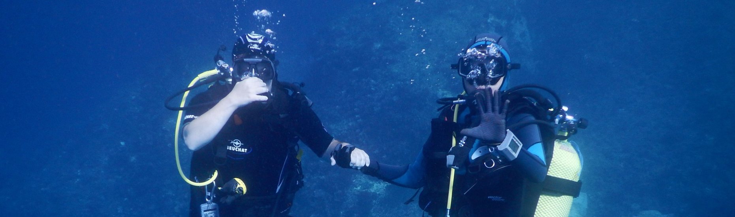
LE POINT DE VUE DES MONITEURS
Des succès :
« La réussite d’un exercice ou l’acquisition d’une compétence qui se maintient dans le temps sont
toujours une victoire collective »

Slide 14
LE POINT DE VUE DES MONITEURS
Des joies :
Avec un plongeur valide, nous sommes souvent
« un service qu’il utilise ».
Le plongeur trisomique nous intègre dans son environnement de vie.
La reconnaissance sociale qu’il nous renvoie est énorme et nous donne de l’énergie pour poursuivre cette activité de bénévolat.
Plonger avec une personne trisomique est une aventure humaine, un moment de bonheur rare pour un moniteur.

Slide 15
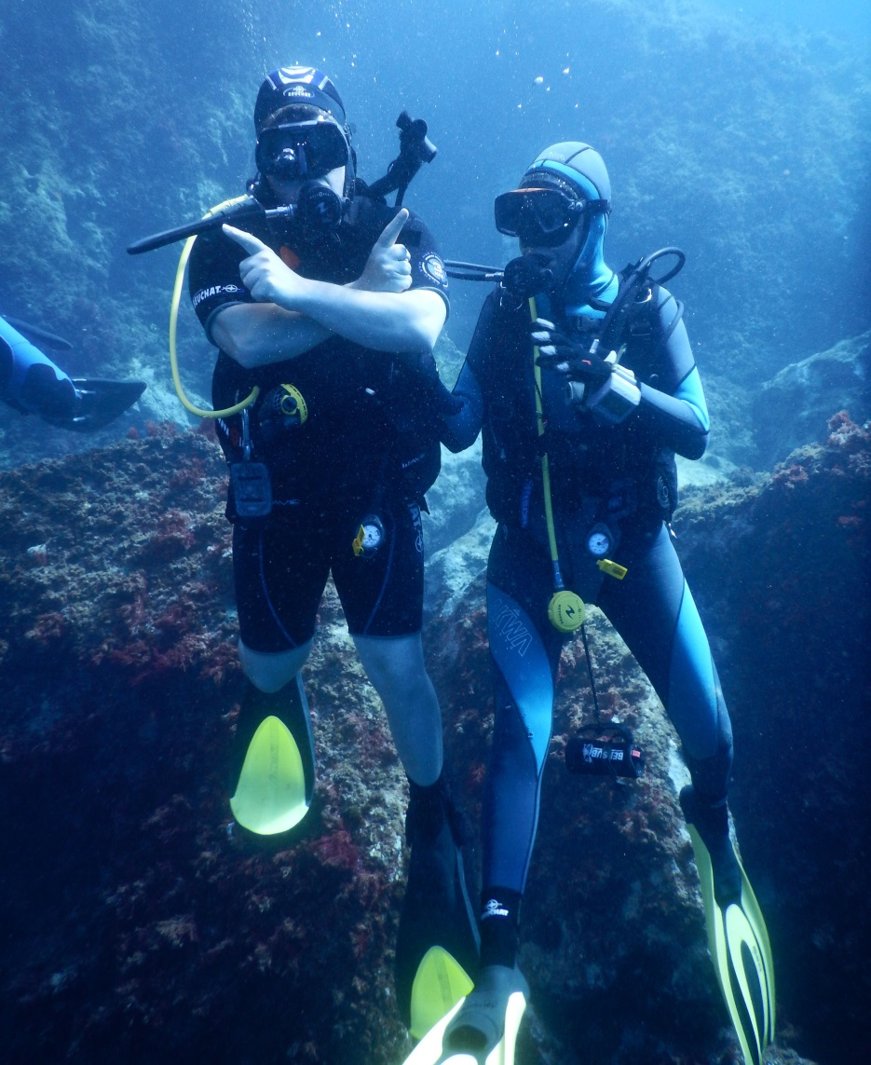
LE POINT DE VUE DES MONITEURS
« Il faut privilégier
le jeu et le plaisir…
Avec Nicolas,
c’est un vrai bonheur.
Nous nous amusons beaucoup,
c’est du à son caractère facétieux ».

Slide 16

LE POINT DE VUE DES MONITEURS
« En plongée avec lui,
nous formons,
plus qu’avec
tout autre plongeur,
un binôme
qui doit être parfait ».

Slide 17

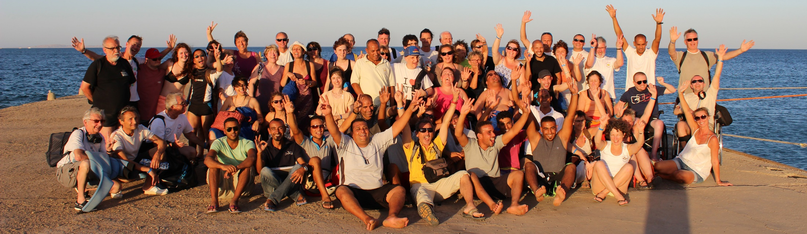
LA PLONGÉE, LA JOIE, LA BEAUTÉ
La plongée est un sport d’équipe
que l’on découvre ensemble
On s’entraine en piscine
Pour plonger en mer
Les moniteurs nous accompagnent
Subaqua Club de Paris 06 18 01 20 78
Trisomie 21-Paris 06 13 59 50 52

